Slide 1

Denise Rudin,
Gesundheitsamt Graubünden, 27.6.2015
https://www.youtube.com/watch?feature=player_embedded&v=nig7ZmTbTUU

Slide 2
Graubünden spürt den Frühling eine Kampagne für die Bündner Bevölkerung

Slide 3
Gesundheitswirksame Bewegung
  → reduziert das Risiko für weitverbreitete Beschwerden
  und Krankheiten
Regelmässige körperliche Bewegung
=
10'000 Schritte täglich

Slide 4




Partner der Kampagne 2015

Slide 5
Schritte sammeln: jetzt geht’s los!
  Dauer der Kampagne: 24. April bis 14. Juni 2015
  Ziel:
  10'000 Schritte täglich
  50'000 Schritte pro Woche
  200'000 Schritte in vier Wochen
  während 4 Wochen an fünf Tagen die Woche mind. 10'000 Schritte

Slide 6
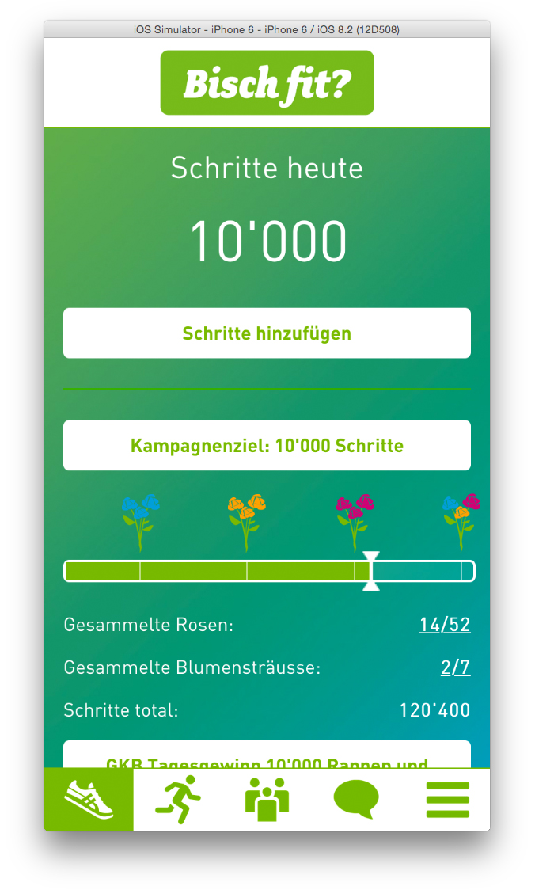
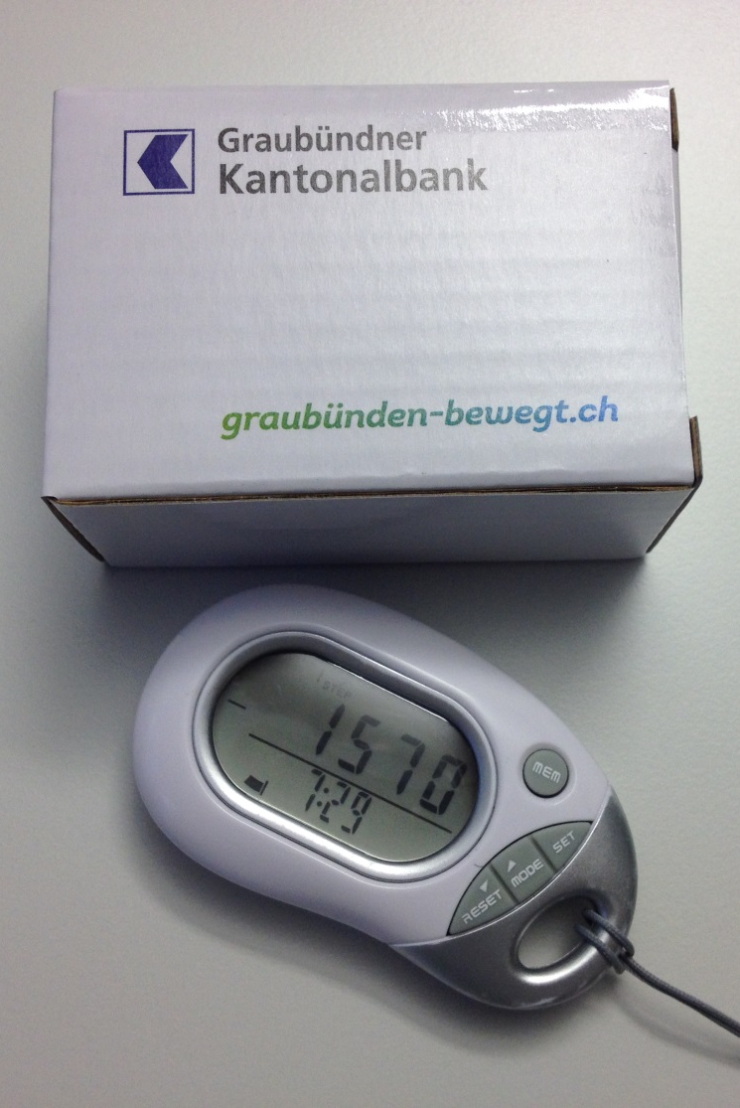
Schrittzähler und App

Slide 7
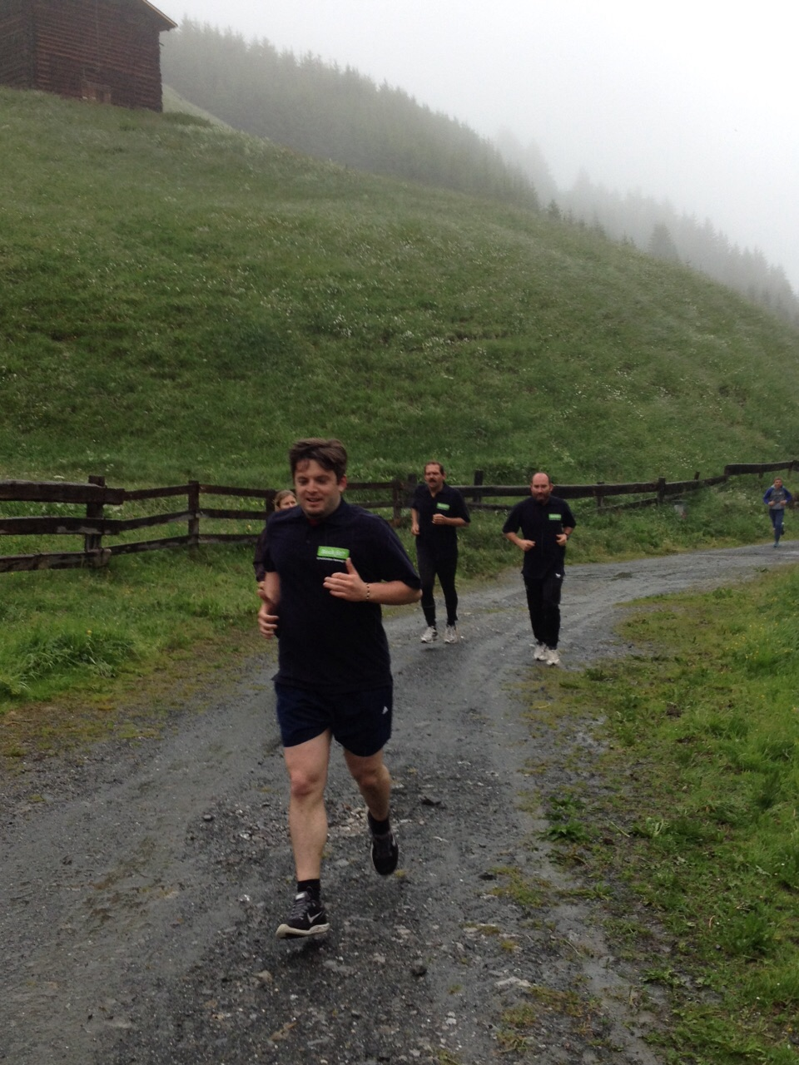
Impressionen
Parlament en moviment 2015
Schlüsselpersonen aus der Politik
Sensibilisieren und einbeziehen.

Slide 8
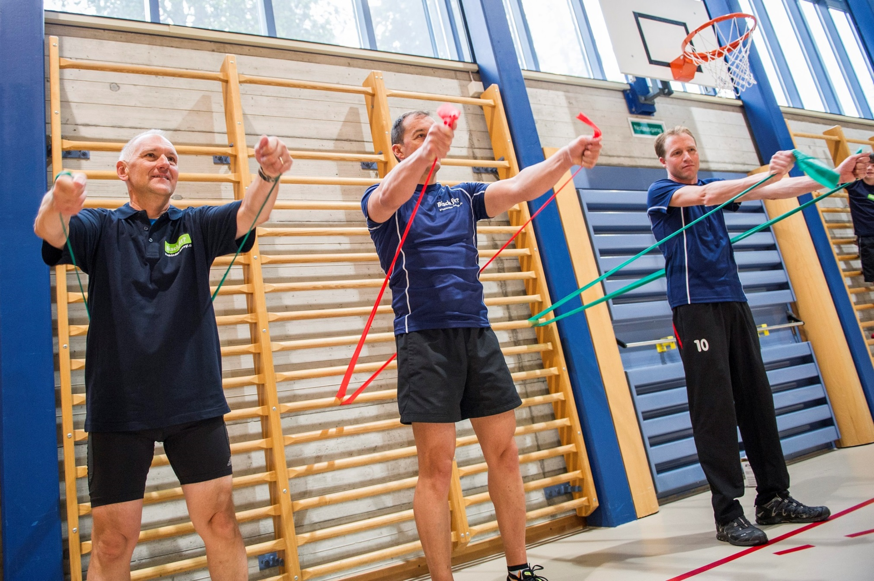

Slide 9
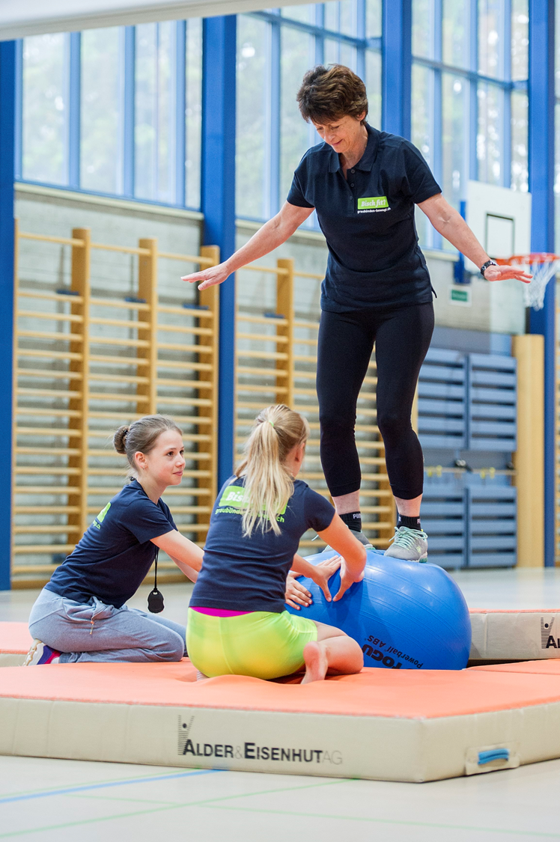
Impressionen
Parlament en moviment 2015
Schlüsselpersonen aus der Politik
Sensibilisieren und einbeziehen.

Slide 10
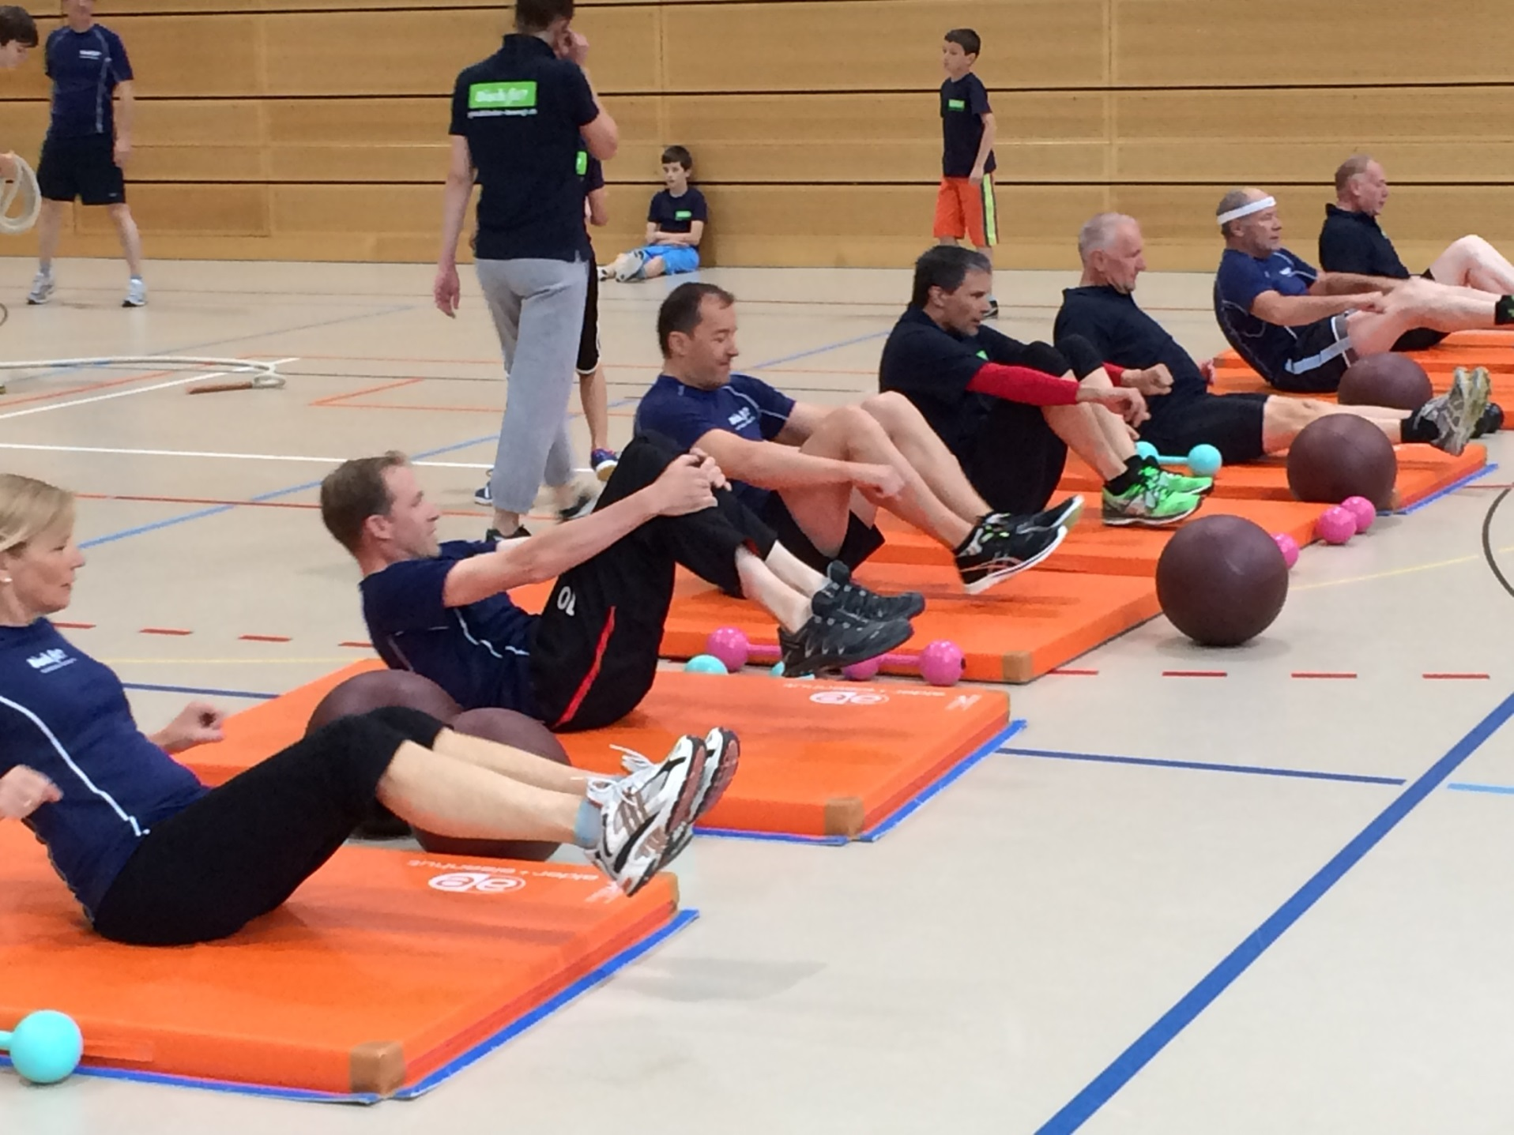

Slide 11
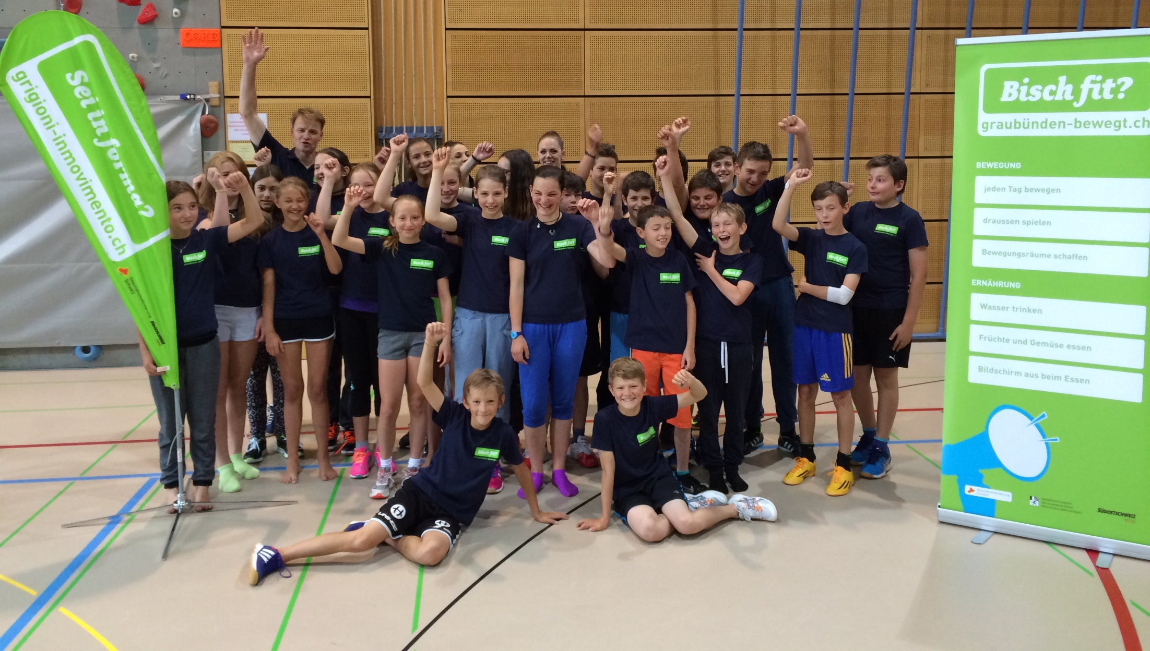
Bewegte Schule Arosa

Slide 12
Notes:
Denise Rudin:
Informationen unter graubünden-bewegt.ch
Offen für Fragen.

